Slide 1
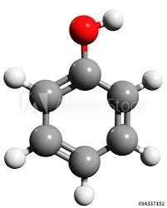
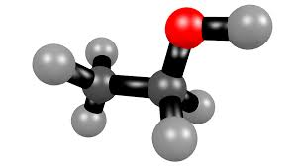
Bài 22
Ôn tập chương 5:
DẪN XUẤT HALOGEN
ALCOLHOL, PHENOL

Slide 2
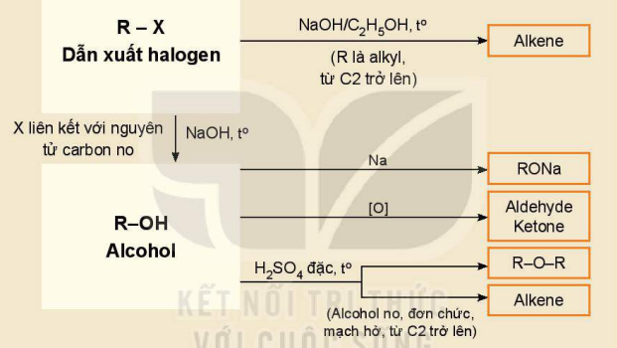
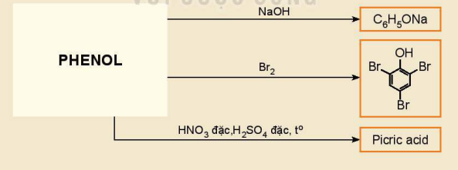
Kiến thức cần nắm:

Slide 3
So sánh đặc điểm về cấu tạo, tính chất hoá học, điều chế của alcohol và phenol

Slide 4
 | alcohol | Phenol
Cấu tạo
Tính chất hoá học
Điều chế
O
R H
O H
-Phản ứng thế H ở nhóm OH
-Phản ứng thế nhóm OH
-Phản ứng tách H₂O
-Phản ứng oxi hoá không hoàn toàn:
-Phản ứng thế H ở nhóm OH
-Phản ứng thế H của vòng benzen
+ T/c riêng của alcohol đa chức: + Cu(OH)₂
-> Phenol có tính axít yếu ( < H₂CO₃ )
140⁰
ROR
ROH
H₂SO₄ đặc
Anken
≥170⁰
RCH₂ –OH R-CHO
R₁ –CH(OH)-R₂ R₁ -CO – R₂
Anken + H₂O
Tinh bột
C₆H₆ -> C₆H₅-Br -> C₆H₅ONa -> C₆H₅OH

Slide 5
AI NHANH HƠN
Luật chơi - Các thành viên trong đội lần lượt lên viết các đồng phân và gọi tên - Thành viên thứ nhất hoàn thành xong thành viên thứ hai mới lên bảng. Trong vòng 3 phút đội nào hoàn thành trước là đội chiến thắng

Slide 6
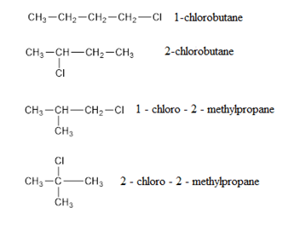
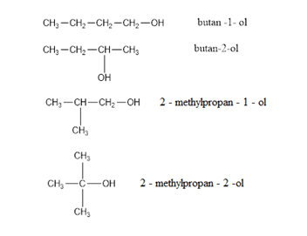
AI NHANH HƠN
Bài 1: Viết CTCT và gọi tên các đồng phân mạch hở có CTPT là C₄H₉Cl, và các đồng phân alcohol của C₄H₁₀O.
* C₄H₉Cl
* C₄H₁₀O

Slide 7
Bài 2: Hoàn thành các dãy chuyển hóa sau bằng các phương trình hóa học:

Slide 8
a.

Slide 9
Bài 2: Bằng phương pháp hoá học hãy nhận biết các chất lỏng sau: glicerol, phenol, methanol, Benzene.Viết phương trình phản ứng hóa học?

Slide 10
Bài tập định lượng:
Cho hỗn hợp ethanol và phenol tác dụng với Na (dư) thu được 3,7185 L khí H₂ (đkc). Nếu hỗn hợp trên tác dụng với dung dịch nước brom vừa đủ thu được 19,86 gam kết tủa trắng của 2,4,6-tribromophenol. a)Viết phương trình hóa học của phản ứng xảy ra. b)Tính phần trăm khối lượng của mỗi chất trong hỗn hợp đã dùng.

Slide 11
Giải:

Slide 12
BÀI TẬP
Câu 1: Chất hữu cơ X có đặc điểm: phản ứng với kim loại Na giải phóng khí H₂, hòa tan Cu(OH)₂ tạo dung dịch màu xanh lam. Tên gọi của X là
A. formaldehyde. B. propan-1,3-điol.
C. phenol. D. ethylene glycol.
Câu 2: Số đồng phân alcohol ứng với công thức C₃H₇OH là
A. 4 B. 2 C. 3 D. 1
Câu 3: Phenol không có khả năng phản ứng với chất nào sau đây?
A. Dung dịch NaCl. B. Nước Br₂.
C. Dung dịch NaOH. D. Kim loại Na.

Slide 13
BÀI TẬP
Câu 4: Cho vài giọt nước brom vào dung dịch phenol, lắc nhẹ thấy xuất hiện
kết tủa trắng. B. kết tủa đỏ nâu.
C. dung dịch màu xanh. D. bọt khí.
Câu 5: Cho các chất: HCl, C₂H₄(OH)₂, C₃H₅(OH)₃, C₂H₅OH. Số chất phản ứng được với Cu(OH)₂ là:
A. 4 B. 3 C. 2 D. 1
Câu 6: Số alcohol đồng phân cấu tạo của nhau có CTPT là C₅H₁₂O, tác dụng với CuO đun nóng sinh ra xeton là:
A. 3 B. 5 C. 4 D. 2

Slide 14
BÀI TẬP
Câu 7: Cho các thí nghiệm sau:
(1) cho ethanol tác dụng với Na kim loại
(2) cho ethanol tác dụng với dung dịch HCl bốc khói
(3) cho glycerol tác dụng với Cu(OH)₂
(4) cho phenol tác dụng với HNO_{3 ( đặc)}/H₂SO_{4 (đặc)}
(5) cho phenol tác dụng với NaOH
Có bao nhiêu thí nghiệm trong đó có phản ứng thế H của nhóm OH alcohol hoặc phenol
A. 4 B. 3 C. 2 D. 1

Slide 15
BÀI TẬP
Câu 8: Cho các hợp chất sau:
(a) HOCH₂-CH₂OH ; (b) HOCH₂-CH₂-CH₂OH ;
(c) HOCH₂-CH(OH)-CH₂OH ; (d) CH₃-CH(OH)-CH₂OH ;
(e) CH₃-CH₂OH ; (f) CH₃-O-CH₂CH₃.
Các chất đều tác dụng được với Na, Cu(OH)₂ là
A. (c), (d), (e). B. (c), (d), (f).
C. (a), (b), (c). D. (a), (c), (d).

Slide 16
BÀI TẬP
Câu 9: Cho 12 gam alcohol X no, đơn chức, mạch hở phản ứng với Na dư thu được 2,479 L khí H₂ (đkc). Công thức phân tử của X là:
A. C₂H₅OH. B. C₃H₇OH. C. CH₃OH. D. C₄H₉OH
Câu 10: Đốt cháy hoàn toàn 10,6 gam hỗn hợp gồm hai alcohol kế tiếp nhau trong dãy đồng đẳng của alcohol etylic thì thu được 12,395 L khí CO₂ (đkc). Công thức của 2 alcohol trên là:
A. C₂H₅OH và C₃H₇OH B. CH₃OH và C₂H₅OH
C. C₃H₇OH và C₄H₉OH D. CH₃OH và C₃H₇OH

Slide 17
BÀI TẬP
Câu 11: Cho các hợp chất: hexane, bromoethane, ethanol, phenol. Trong số các chất này chất tan tốt nhất trong nước là
A. hexane. B. bromoethane. C. ethanol. D. phenol.
Câu 12: Phản ứng thủy phân dẫn xuất halogen trong môi trường kiềm thuộc loại phản ứng gì?
A. Phản ứng thế B. Phản ứng cộng
C. Phản ứng tách D. Phản ứng oxi hóa

Slide 18
BÀI TẬP
Câu 13: Cho các phát biểu sau về phenol:
Phenol có nhiệt độ sôi cao hơn ethanol.
Phenol tác dụng được với dung dịch NaOH
Phenol phản ứng được với dung dịch Na₂CO₃.
Phản ứng thế vào vòng thơm của phenol dễ hơn thế vào vòng benzene.
Trong số các phát biểu trên, số phát biểu đúng là:
A. 1. B. 2. C. 3. D. 4.
Giải thích:
Nhiệt độ sôi của ethanol là 78,3 oC; phenol là 181,8 oC => a đúng
Phenol tác dụng được với dung dịch NaOH => b đúng
C₆H₅OH + NaOH → C₆H₅ONa + H₂O
Phenol tác dụng được với dung dịch Na₂CO₃ => c đúng
C₆H₅OH + Na₂CO₃ ⇌ C₆H₅ONa + NaHCO₃
Phản ứng thế vào vòng thơm của phenol dễ hơn thế vào vòng benzene do ảnh hưởng của nhóm –OH
=> d đúng

Slide 19

BÀI TẬP
Câu 14: Xylitol là một hợp chất hữu cơ được sử dụng như một chất tạo ngọt tự nhiên, có vị ngọt như đường nhưng có hàm lượng calo thấp nên được đưa thêm vào các sản phẩm chăm sóc răng miệng như kẹo cao su, kẹo bạc hà, thực phẩm ăn kiêng cho người bị bệnh tiểu đường. Xylitol có công thức cấu tạo như sau:
a) Xylitol thuộc loại hợp chất alcohol đơn chức hay đa chức?
b) Dự đoán xylitol có tan tốt trong nước không? Giải thích.
Bài giải:
a) Xylitol thuộc loại hợp chất alcohol đa chức.
b) Dự đoán xylitol không tan tốt trong nước. Vì xylitol là polyalcohol có tính chất sánh, nặng hơn nước và ngoài ra gốc hydrocarbon C5 làm tính kị nước tăng lên.

Slide 20
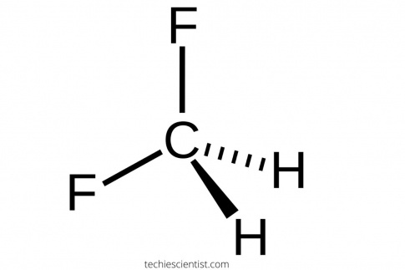
BÀI TẬP
Câu 15: Hợp chất X hiện nay được sử dụng thế CFC do X không gây hại đến tầng ozone. Biết thành phần của X chứa 23,08% C, 3,84% H và 73,08% F về khối lượng và có phân tử khối là 52. Hãy xác định công thức cấu tạo của X.
Bài giải:
Gọi công thức phân tử của X là CxHyFz.
Ta có: x:y:z = = p:q:r = 1:2:2
Công thức đơn giản nhất: CH2F2
Phân tử khối của X là 52.
Mà CxHyOz = (CpHqOr)n ⇒ 52 = 52.n ⇒ n = 1
Công thức phân tử của X là CH2F2.
Công thức cấu tạo của X là:

Slide 21

BÀI TẬP
Câu 16: Geraniol là một alcohol không no có trong tinh dầu hoa hồng, tinh dầu sả và nhiều loại tinh dầu thảo mộc khác.
Công thức cấu tạo của geraniol
a) Geraniol thuộc loại alcohol bậc mấy?
b) Geraniol được hoà tan vào ethanol cùng một số hương liệu khác để làm nước hoa. Hãy giải thích tại sao geraniol tan tốt trong ethanol.
Bài giải
a) Geraniol thuộc loại alcohol bậc 1.
b) Ethanol phá vỡ các liên kết trong Geraniol.

Slide 22
BÀI TẬP
Câu 7: Thực hiện phản ứng tách nước các alcohol có cùng công thức phân tử C₅H₁₁OH thu được sản phẩm chính là 2-methylbut-2-ene. Hãy xác định công thức cấu tạo của các alcohol này.
Bài giải: Công thức cấu tạo của các alcohol là: và
Phản ứng tách nước của alcohol tạo alkene ưu tiên theo quy tắc Zaitsev (nhóm -OH bị tách ưu tiên với nguyên tử H ở carbon bên cạnh có bậc cao hơn).

Slide 23
BÀI TẬP
Bài 5: Hoàn thành sơ đồ phản ứng dưới đây:
Methane acetylene ethylene ethyl alcohol acetic aldehyde
1.
1
3
2. Phenol → Sodium phenolate →Phenol → 2,4,6 - tribromophenol
CO₂ Picric acid
2
4
5

Slide 24
BÀI TẬP
Bài 6: Cho hỗn hợp gồm ethanol và phenol tác dụng với Na (dư) thu được 3,36 lít khí H₂ (đktc). Nếu cho hoàn toàn hỗn hợp trên tác dụng với nước Brom thì thu được 19,86 g kết tủa trắng.
a.Viết phương trình hoá học của các phản ứng xảy ra.
b.Tính thành phần phần trăm khối lượng của mỗi chất trong hỗn hợp ban đầu.

Slide 25
 Bài tập về nhà:
Bài 1: Hoàn thành sơ đồ phản ứng dưới đây:
H₂SO_{4, đặc}
+ Cl₂
+ H₂
+ NaOH, H₂O
A
B
C
D
≥170⁰C
Ni, t⁰
t⁰
500⁰C
CuO, t⁰
CuO, t⁰
F
E
Bài 2: Đốt cháy hoàn toàn một hỗn hợp gồm 2 alcohol kế tiếp nhau trong dãy đồng đẳng của methanol, người ta thu được 3,584 lít CO₂ (đktc) và 3,96 gam H₂O.
a.Xác định công thức phân tử của 2 alcohol. Hai alcohol này có thể có công thức cấu tạo như thế nào?
b.Tính thành phần phần trăm của 2 alcohol trong hỗn hợp.

Slide 26


